Slide 1
Základní škola Sedmikráska, o.p.s.
Bezručova 293, 756 61 Rožnov pod Radhoštěm
VÝTVARNÉ TECHNIKY
Plastická malba
Autor: Lucie Oharková
Název: VY_32_INOVACE_VV_05_02_VÝTVARNÉ TECHNIKY
Vzdělávací oblast: Umění a kultura
Projekt Sedmikráska
CZ.1.07/1.4.00/21.3812

Slide 2
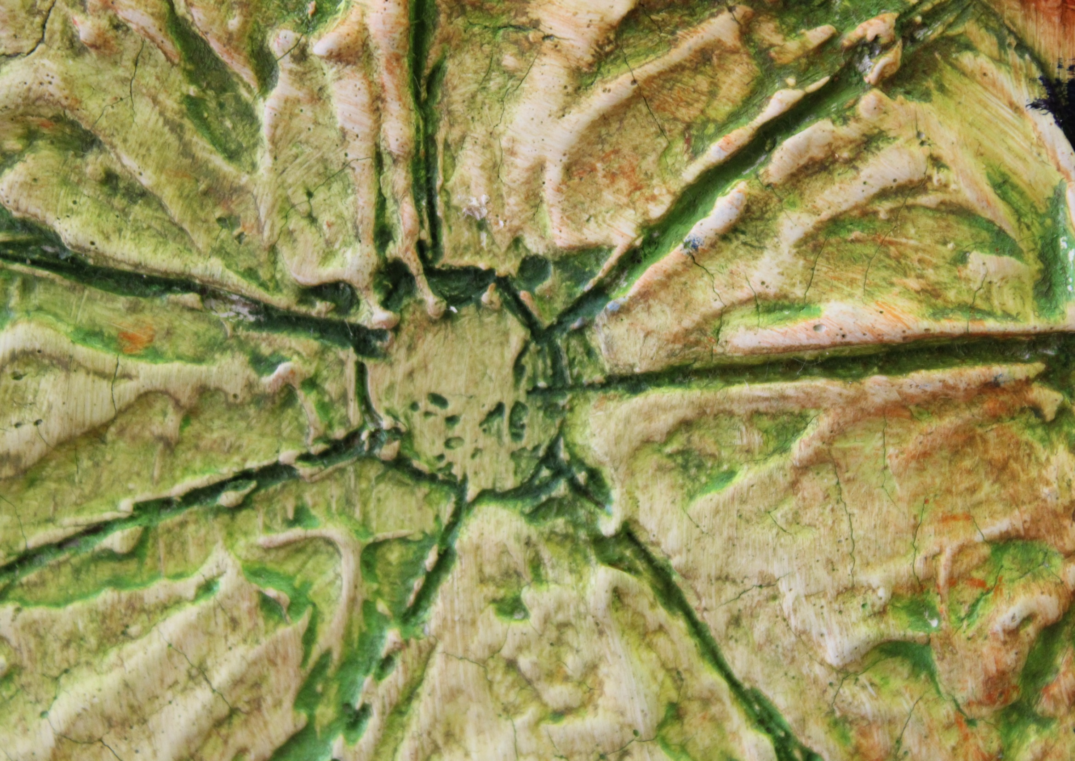
PLASTICKÁ MALBA téma: Hmyz pod lupou
vzdělávací obor: Výtvarná výchova, I. st. ZŠ
anotace:
Prezentace nabízející učitelům VV metodický i technologický postup. Obsahuje ukázky detailů i celek prací žáků 5.třídy.

Slide 3
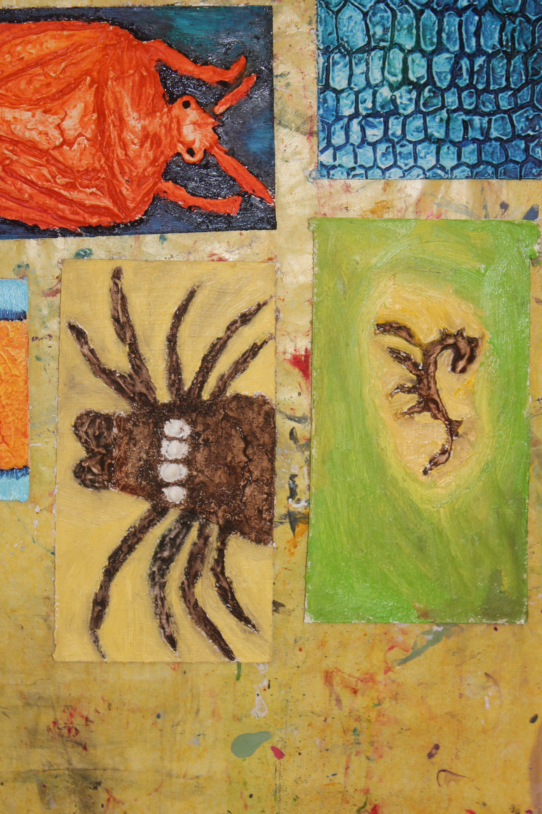
Technika, materiál a pomůcky
Plastické nátěry z olejových a syntetických hmot jsou využívány pod názvem linkrusta v malířství - natěračství.
Linkrustu jako jednobarevný omyvatelný nátěr s oblibou používají malíři na školních chodbách. Pokud jsou takové nátěry právě u Vás, žáci si je mohou zkusit ohmatat. Zjistit hloubku jejich struktury a získat praktickou představu o základu plastické malby.
Ve světě uměleckého řemesla je známý jednoduchý postup jak dosáhnout plasticity malby pomocí krytu sestávajícího se z plnidla – plavené křídy a pojidla – Latexu, na který se maluje. Opět lze říci, že se jedná o linkrustu. Tentokrát však není cílem dosáhnout jednolité struktury jako u nátěrů, naopak co největších reliéfních kontrastů a zajímavé kompozice a barevnosti.
Pro využití této působivé malířské techniky ve škole nejsou nutné speciální pomůcky. Lze použít běžné špachtle, příborové lžičky, nože, špejle atd.. Malujeme olejovými barvami (ředítkem je Terpentýn nebo lněný olej). Plavená křída, bílý Latex a ostatní materiál je běžně dostupný v obchodech.

Slide 4
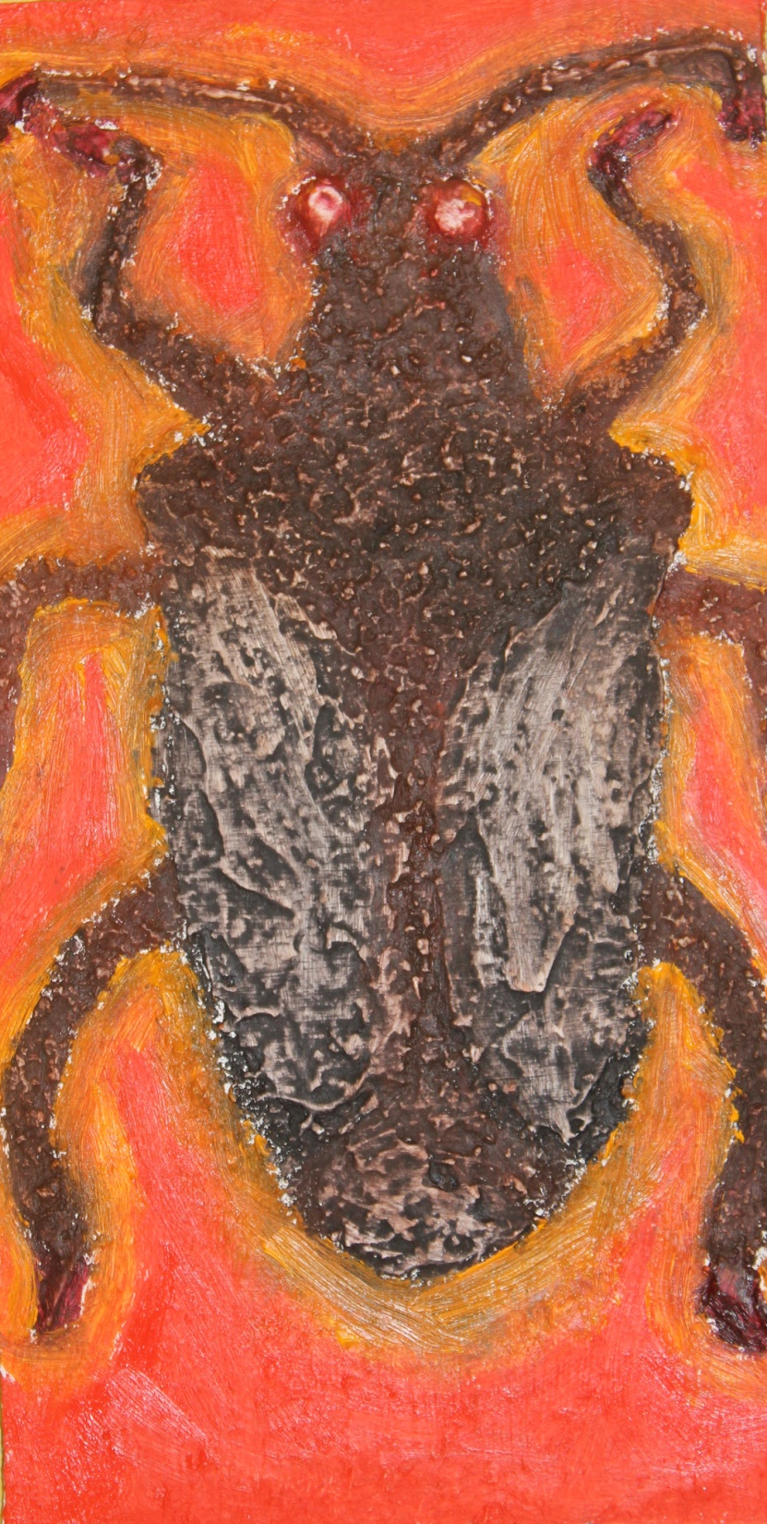
Téma, motivace
Pozorujte lupou hmyz přímo v přírodě.
Prohlédněte si na internetu přístupné makrofotografie z říše hmyzu.
http://hmyz.naturfoto.cz/brouci.html
Fotografie z těchto stránek můžou posloužit k volnému prohlížení, jako školní pomůcky na školních výletech, k poznávání a určování krás naší přírody…
Najděte si k prostudování zajímavého brouka v encyklopedii, obrázek vícenásobně zvětšete pomocí kopírky.

Slide 5
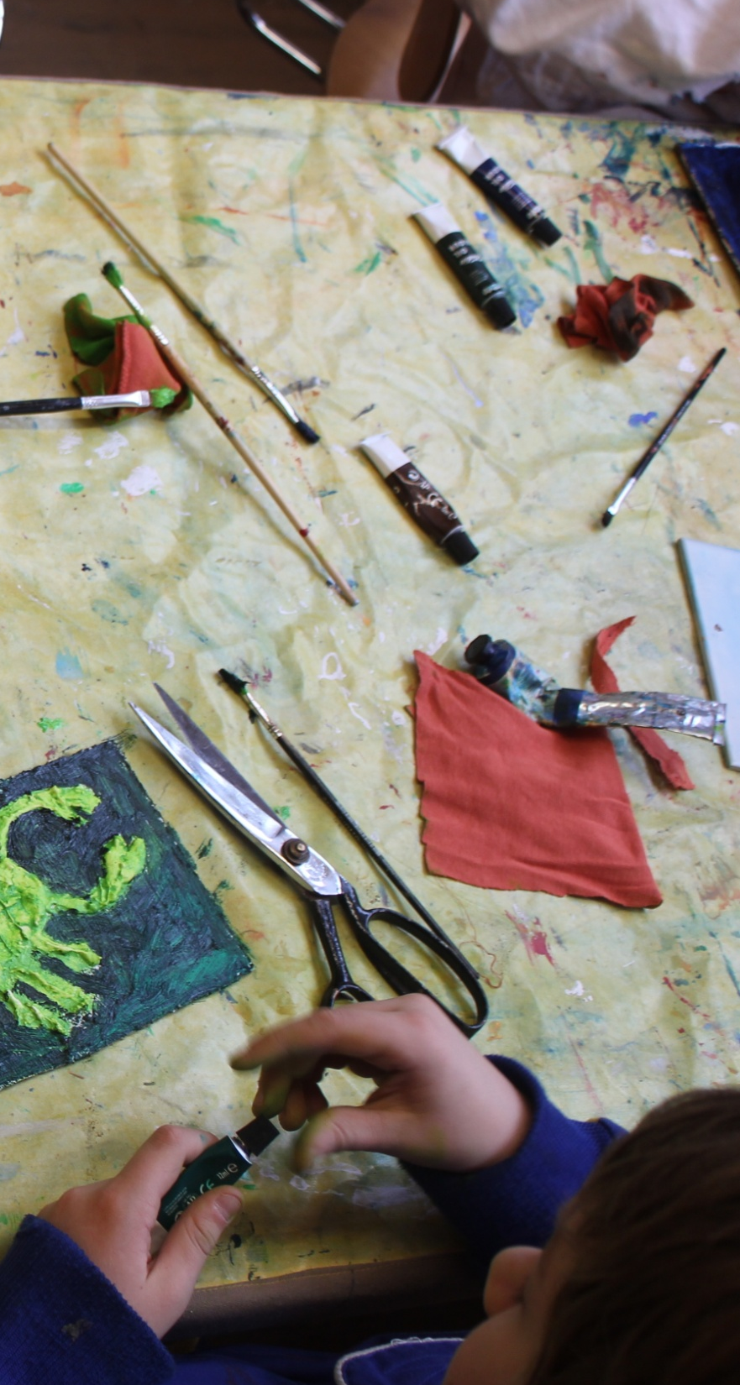
Technologický a metodický postup v
Žáci si měkkou tužkou nakreslí přípravné skici na náčtkový papír. Formát papíru by měl odpovídat formátu sololitu nebo lepenky, na kterou budou linkrustu realizovat.
Savost podkladu upraví nátěrem Latexu. Po zaschnutí nátěru přenesou skicu s použitím kopírovacího papíru.
V dalším kroku je potřeba v miskách rozetřít a rozmíchat směs Latexu a plavené křídy do skupenství blízkého zubní pastě. Pro ovlivnění struktury malířského krytu je možné do některých misek přidat ostřivo například: piliny nebo písek.
Nanášení krytu a proces jeho vysychání probíhá na vodorovné podložce. Plastickou vrstvu malíři nanáší a tvarují pouze do tvaru navrhovaného brouka nebo jeho části. Umocní tak kontrast mezi hmyzem a plošným pozadím.
Před vlastní malbou je nutné upravit savost krytu dalším latexovým nátěrem nebo naředěným disperzním lepidlem (Herkules).

Slide 6
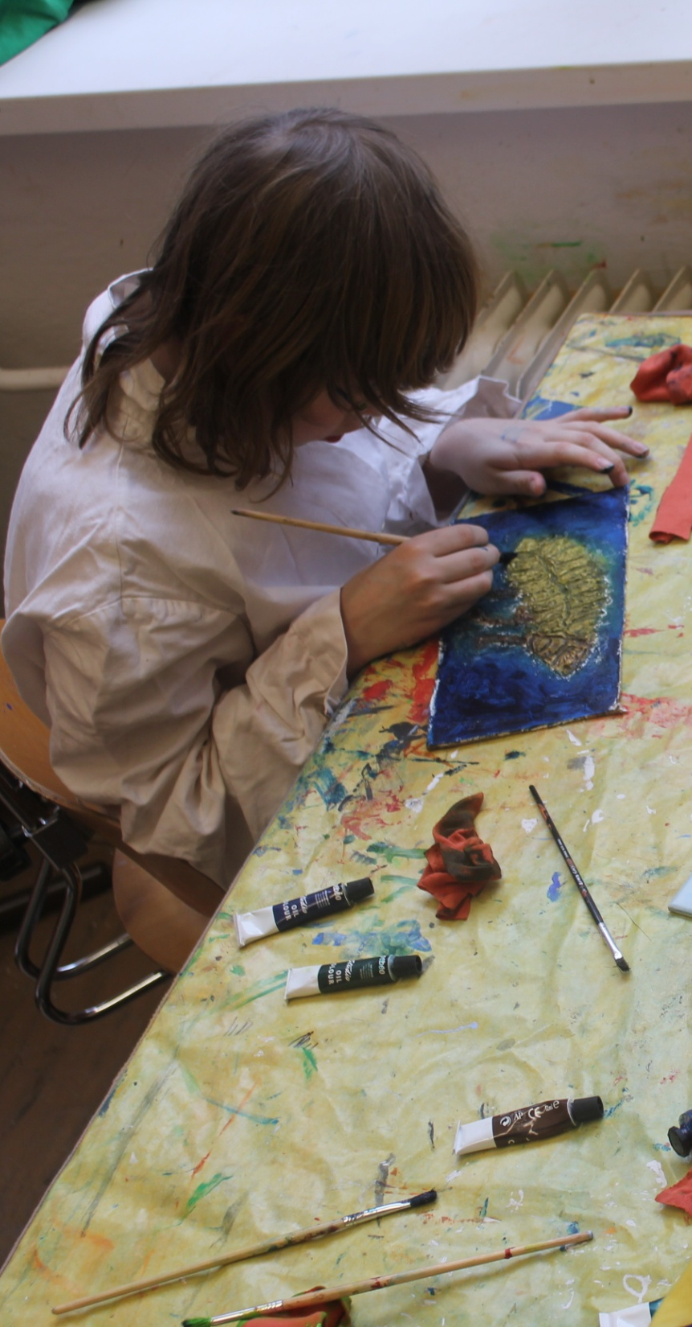
Rozdělování olejových barev na palety vyžaduje náš dohled, aby nedošlo k zbytečnému plýtvání. Povzbuzujeme žáky k míchání barev, které nanáší štětinovými štětci na zaschlý kryt. Efekt plastičnosti výjevu zdůrazní vytření barvy z vystouplých míst. Prosvětlení nejvyšších míst reliéfu bude o to intenzivnější, pokud malíři hadřík namočí ve lněném oleji nebo terpentýnu. Tvar hmyzu přesně vymezí barva pozadí - ideálně v barevné opozici.
Pro práci s olejovými barvami platí, že nemají přijít do styku s pokožkou (rukavice). Když se tak stane, žáci nepoužijí ředidla nebo terpentýn, ale barvu z rukou odstraní tekutým mýdlem vytlačeným přímo ze zásobníku. Voda se k mýdlu nepřidává – olejové barvy nejsou v emulzi mýdla a vody rozpustné! Teprve na konec očisty si žáci pod proudem vody spláchnou hustou znečištěnou mýdlovou pěnu, která do sebe rozptýlila zbytky barvy.
Stejný postup děti použijí pro vyčištění štětců a palety. Dbáme na důkladný úklid pracovního místa.
Zasychání přípravných nátěrů, krytu a finální vrstvy olejových barev je dlouhodobější proces. Nelze počítat s realizací linkrusty v jediném výukovém bloku, ani s okamžitou instalací obrazů po jejich dokončení.

Slide 7
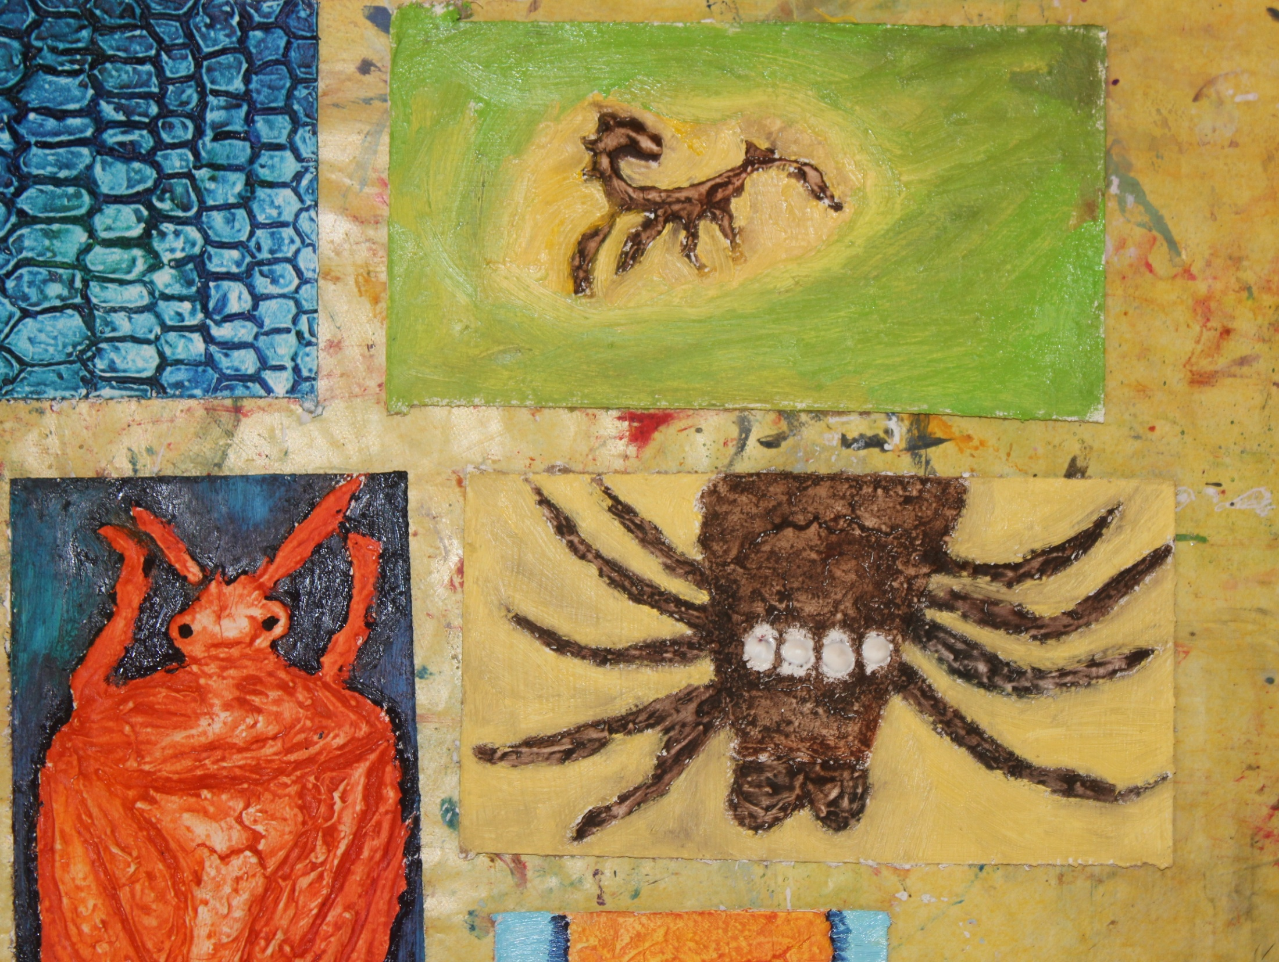

Slide 8
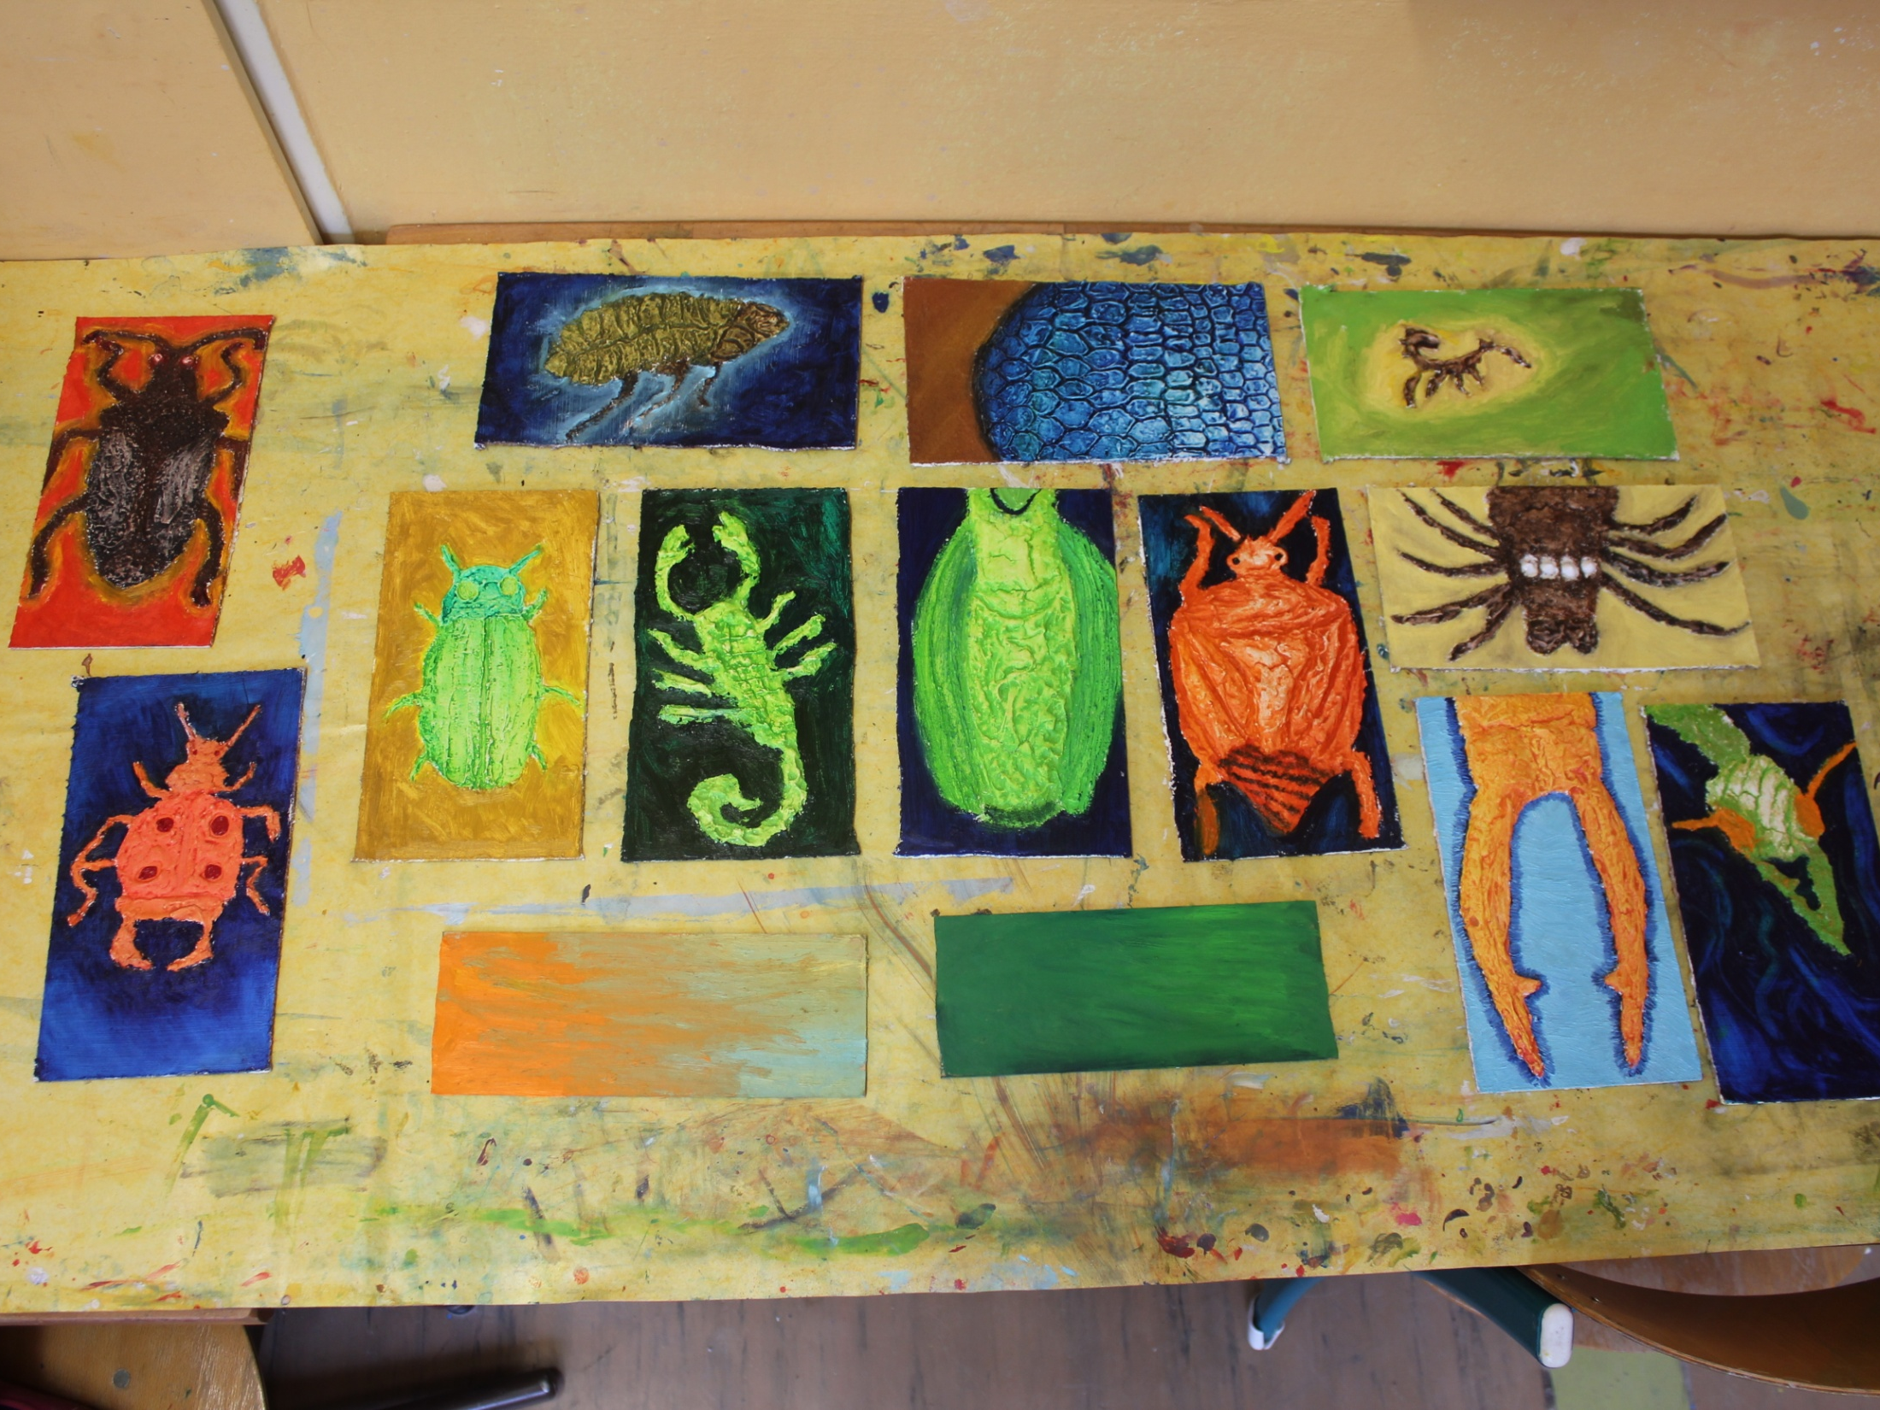

Slide 9
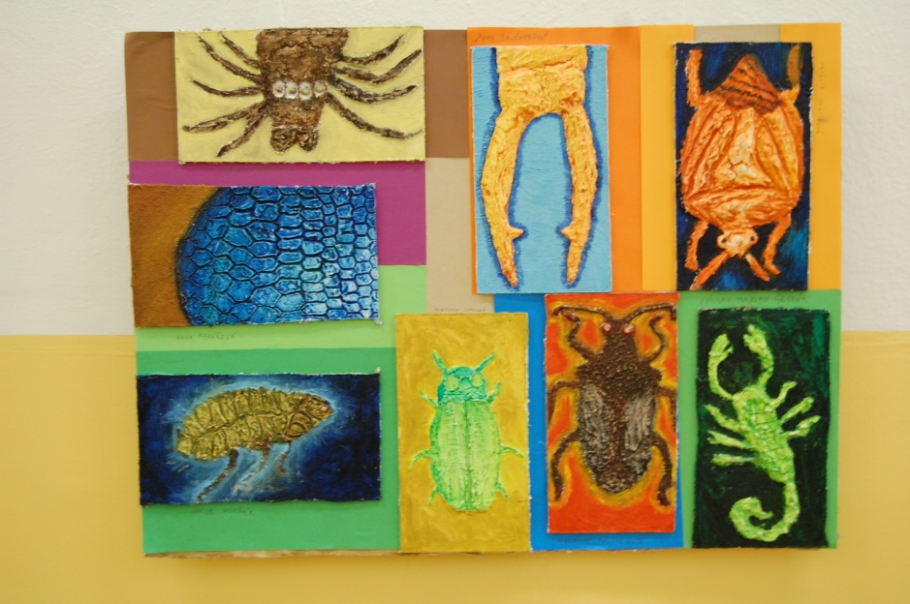
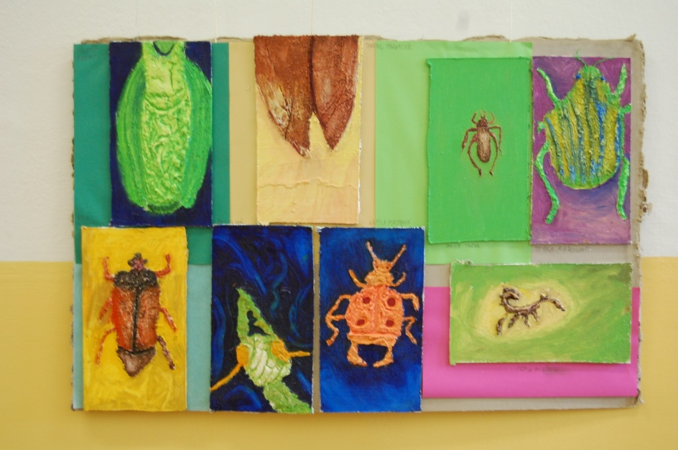
Nebyly použity obrázky z externích zdrojů.
Autory obrazně vizuálních vyjádření jsou žáci ZŠ Sedmikráska o.p.s..

